Slide 1
Вместе проще
Подкаст «Вместе проще» - это платформа, созданная для поддержки студентов в их адаптации к учебной жизни и новым условиям. В каждом выпуске мы обсуждаем актуальные темы, такие как управление временем, стресс, создание социальных связей и культурные особенности.

Slide 2
Актуальность проекта
Подкасты становятся все более популярными среди молодежи, особенно среди студентов, так как они предлагают удобный формат для получения информации и поддержки. Подкаст «Вместе проще» может оказаться актуальным по нескольким причинам:
Проблематика адаптации:
Переход от школы к университету или смена учебного заведения часто сопровождается стрессовыми ситуациями. Многие испытывают трудности с адаптацией в новом коллективе и среде. Именно поэтому подкаст «Вместе проще» может стать важным ресурсом информации и поддержки для молодых людей.
Психологическая поддержка:
Молодежь нередко сталкивается с эмоциональными трудностями, такими как тревога, депрессия или чувство одиночества. Поддерживающие беседы о том, как справляться со стрессом и находить баланс между учебой и личной жизнью, могут оказать значительное влияние на благополучие студентов.
Доступность и удобство формата:
Подкасты легко слушать в любое удобное время – в дороге, во время занятий спортом или выполнения домашних дел. Это делает их идеальным форматом для занятых студентов, у которых мало свободного времени. Кроме того, наш подкаст будет доступен для студентов совершенно бесплатно, что позволит охватить более широкую аудиторию.

Slide 3
Проблема
Проблема клиента, которую мы решаем:
Почему существующих вариантов решения
не достаточно?
Организация учебного процесса: Управление временем, распределение нагрузки, выполнение большого количества задач одновременно – всё это требует навыков планирования и самоорганизации. Подкаст сможет дать практические рекомендации по эффективному управлению своим расписанием.
Управление бюджетом: Многие студенты впервые начинают самостоятельно распоряжаться деньгами. Подкаст предлагает полезные советы по финансовому планированию, экономии средств и правильному распределению бюджета.
Постановка целей и мотивация: Студентам важно уметь ставить перед собой цели и сохранять мотивацию на протяжении всего периода учебы. Подкаст «Вместе проще» сможет помочь определить приоритеты, разработать стратегию достижения целей и поддерживать высокий уровень мотивации.
Разнообразие потребностей: Студенты имеют разные интересы, проблемы и стили обучения. Поэтому не все проекты имеют возможность решить все проблемы.
Качество контента: Многие существующие проекты могут не обеспечивать высокое качество информации или подходящего уровня сложности.
Специализация: Некоторые области, взятые для разбора в других проектах могут быть недостаточно представлены, особенно в менее популярных или новых дисциплинах.

Slide 4
Решение
Что мы предлагаем нашим слушателям:
Одно из первых - это психодиагностическая работа с психологом, благодаря которой можно вовремя распознать и исправить имеющиеся проблемы в адаптации. Еще с помощью данной работы студенты смогут предотвратить стрессовые состояние установить свой социальный статус студентов в новом коллективе.
Мы можем организовать квест по учебному заведению, где первокурсники смогут исследовать территорию университета, познакомиться с местами, где им предстоит учиться и отдыхать, а также с другими студентами, принимая участие в увлекательных заданиях.
С целью быстрого и простого адаптирования каждому первокурснику мы можем назначить опытного наставника, который поможет адаптироваться к учебному процессу, ответит на вопросы и поделится полезными советами.
Благодаря широким технологическим возможностям современности можно создать приложение, в котором будут использоваться технологии виртуальной реальности для создания симуляций учебного процесса и социальных взаимодействий, что поможет первокурсникам лучше подготовиться к реальным ситуациям.
Организация выездных мероприятий или экскурсий в интересные места, такие как научные центры, исторические памятники или предприятия, где студенты смогут узнать больше о своей специальности и применении полученных знаний на практике.

Slide 5
Рынок
Проект «Вместе проще» ориентирован на рынок образования и поддержки студентов.
Целевые пользователи - это студенты, которые начинают учебу, а также учебные заведения, заинтересованные в улучшении условий для адаптации.
Основные аспекты рынка:
- Сервисные платформы для студентов.
- Программы адаптации и интеграции в учебный процесс.
- Онлайн-ресурсы для обучения и общения.
По данным исследований, более 40% студентов регулярно слушают подкасты, что демонстрирует повышенный интерес к образовательной информации и поддерживающему контенту.
С учетом того, что проект «Вместе проще» ориентирован на помощь студентам в адаптации к учебной жизни, он покрывает важные потребности целевой аудитории и соответствует современным требованиям к формату обучения.
Учитывая растущий интерес среди студентов, объем прослушивания платформы может значительно увеличиться, особенно если контент будет обновляться и соответствовать актуальным темам, что создаст дополнительные возможности для привлечения новой аудитории.

Slide 6
Уровень конкуренции. Общий рынок:
На рынке платформ поддержки студентов существует высокая конкуренция. Основными игроками являются как крупные компании, так и независимые платформы, предлагающие различные форматы поддержки и адаптации.
Проект «Вместе проще» может выделяться за счет уникального контента, ориентированного на конкретные проблемы студентов, адаптации и личного роста, создавая тематические подкасты. Несмотря на высокий уровень конкуренции, проект «Вместе проще» имеет все шансы занять свою нишу за счет уникального предложенного контента и создания активного сообщества студентов, что позволит ему успешно конкурировать на этом развивающемся рынке.
Таким образом, проект «Вместе проще» обладает большим потенциалом в рамках быстро развивающегося рынка аудиоконтента для студентов, обеспечивая необходимую поддержку и адаптацию к учебной жизни.

Slide 7
Бизнес-модель
Реклама и спонсорство: Как только наш подкаст начнет набирать популярность и аудиторию, мы можем попробовать привлечь спонсоров. Это могут быть компании или организации, интересующиеся нашей целевой аудиторией, которые будут платить за размещение рекламы в ваших выпусках.
Платные подписки: Мы рассматриваем возможность создания платного контента. Это может быть дополнительный материал, который доступен только для подписчиков, или эксклюзивные эпизоды.
Пожертвования и краудфандинг: Платформы вроде Patreon позволяют слушателям поддерживать ваш подкаст финансово. Мы можем предлагать различные уровни поддержки с разными преимуществами для ваших подписчиков.
Продажа продуктов и услуг: В будущем, смотря на развитие проекта, рассматривается создание у собственных продуктов или услуг (например, курсы, книги, консультации), мы можем использовать подкаст как платформу для их продвижения.
Сотрудничество с другими подкастами: Некоторые подкастеры согласуются на совместные эпизоды или взаимные гостевые появления, что поможет нам в продвижении и привлечении новой аудитории.
Количество прослушиваний и выход в платные сети: Чем больше у нас будет слушателей, тем больше шансов, что мы сможем получить больше предложений от спонсоров или подключиться к более крупным сетям подкастов, которые могут предложить финансовую поддержку.

Slide 8
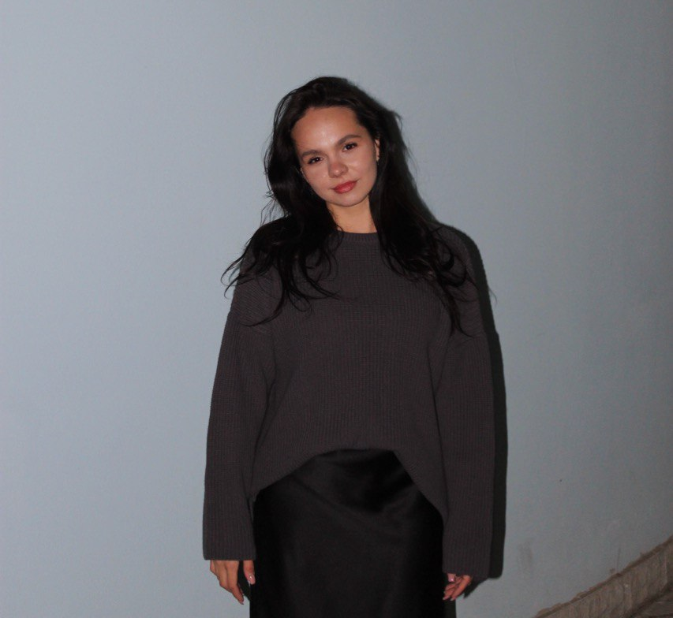
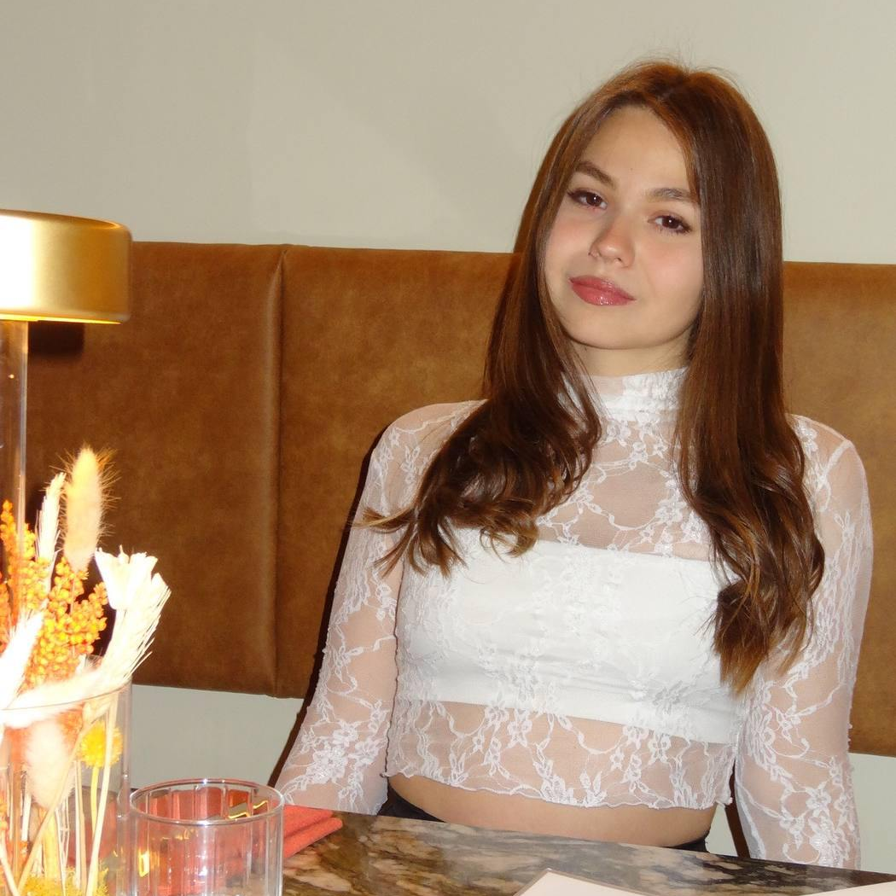
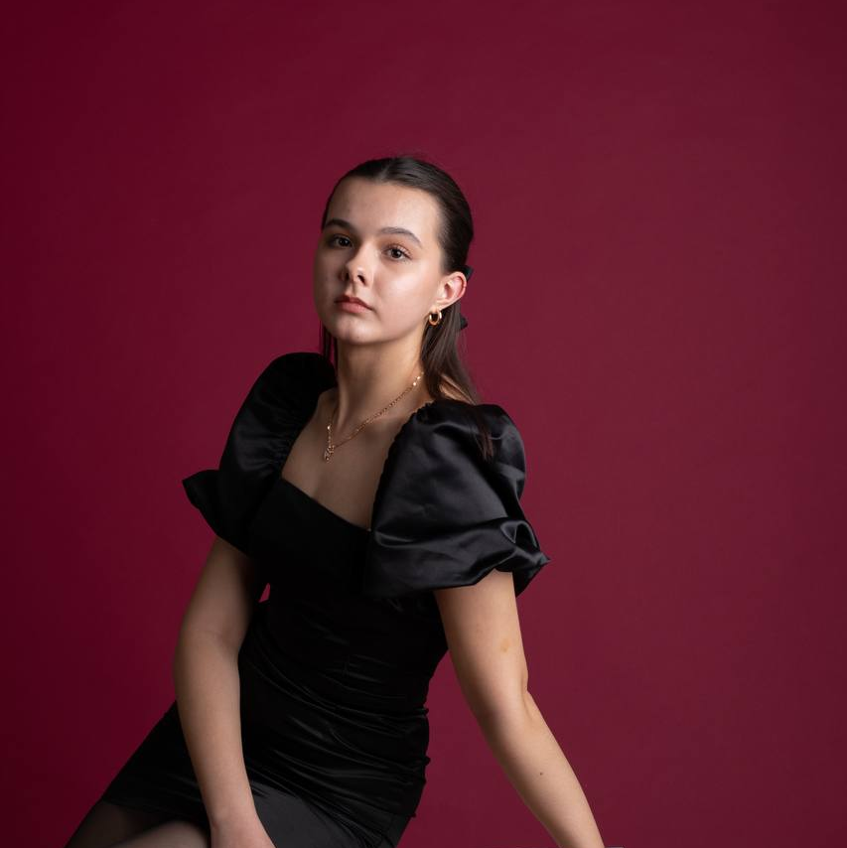
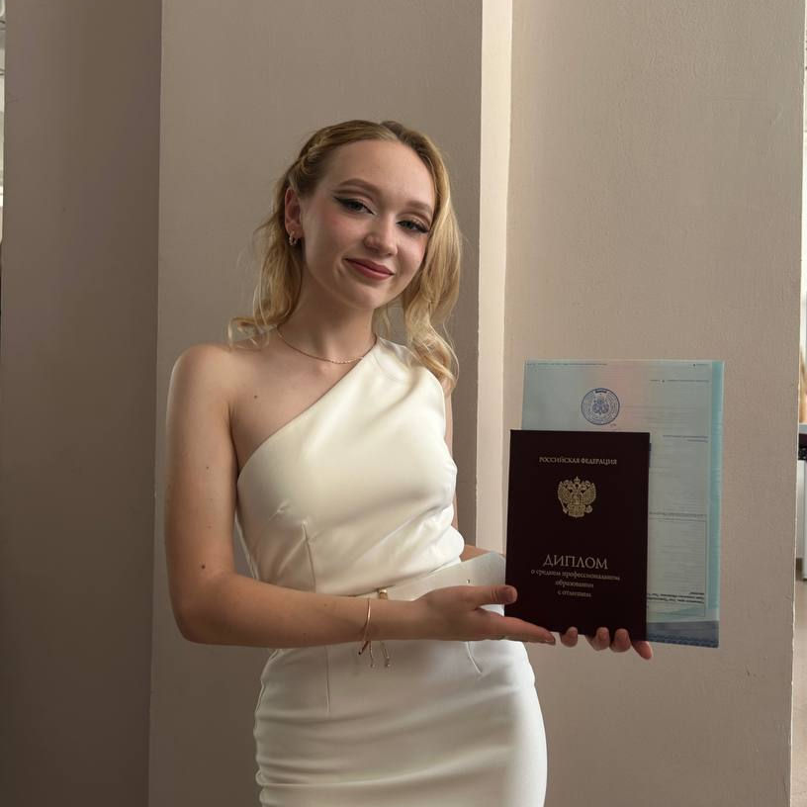
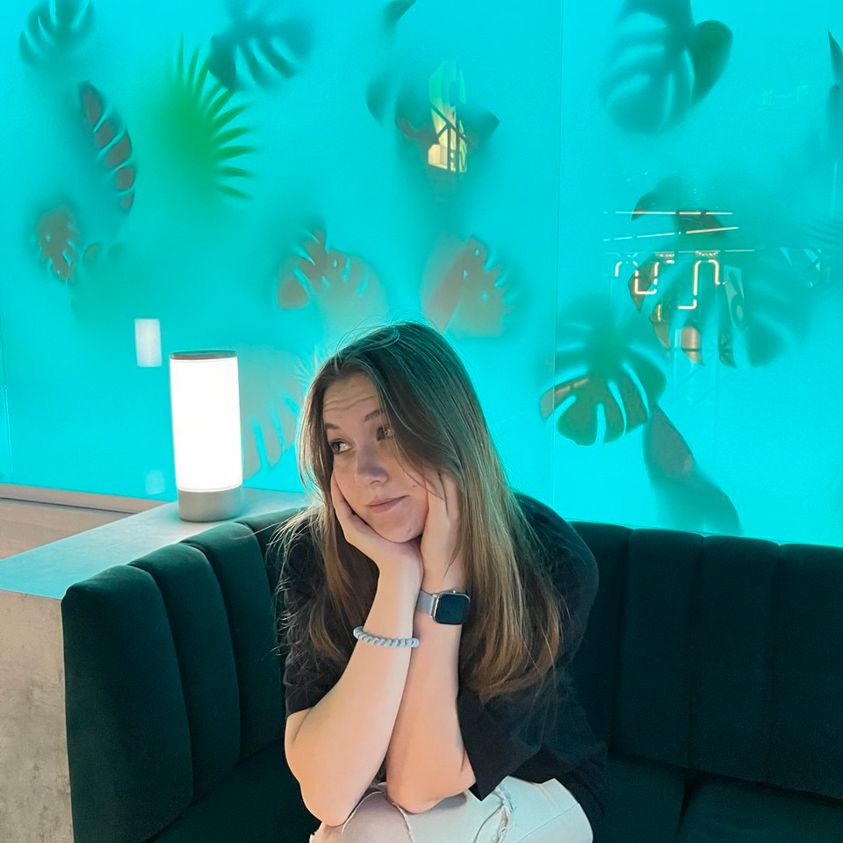
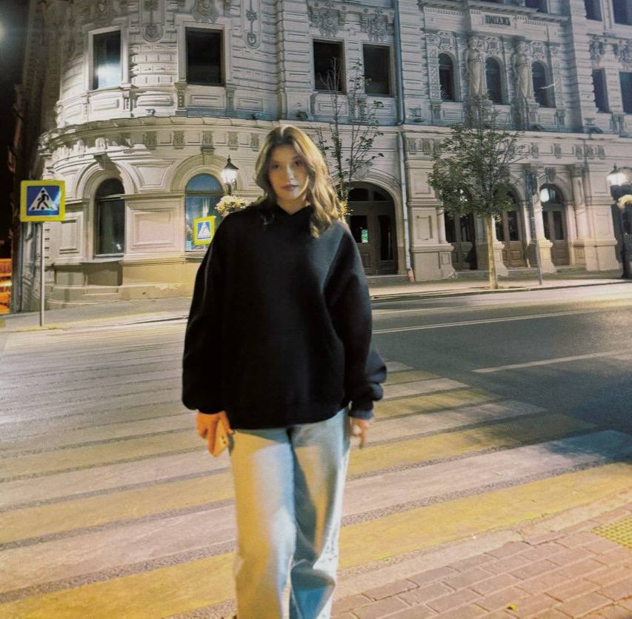

Команда
-закончила художественную школу
-имеет организаторские способности
-во время обучения в школе, была в активе и даже баллотировалась на должность президента школы
- всегда была заинтересована в создании подобного проекта
-закончила худ.школу
- в целом пробовала себя во всем: спорт, танцы, рисование, моделинг
- учится на digital-дизайнера
- работает менеджером отдела продаж в очной школе веб-дизайна.
- 7 лет занималась эстрадными танцами
- участвовала и побеждала в нескольких архитектурных конкурсах
- очень любит историю
- закончила колледж с квалификацией «Юрист»
- работает ведущей праздников больше 2 лет
- не понаслышке знает что такое переезд и новое окружение
- занимается волонтёрством
- хорошая память на даты и числа
- любит посещать выставки
- есть опыт работы в детском лагере вожатой
- обожает фотографировать природу
- занимается танцами разных направлений
– обучалась в художественной школе 4 года
– закончила школу танцев, проучившись 8 лет
– имеет организаторские навыки
– являлась старостой класса
– любит читать книги и танцевать

Slide 9
Планы развития
Проект создан для студентов, которые только-только переехали учиться в другой город. В другом городе у них появляется много проблем: моральные, финансовые и тд. Цель нашего проекта - помочь им найти выходы их тех или иных ситуаций.
Потребность студентов - это получить поддержку, понять, что они не одни, послушать и принять к сведению полезные советы. Наш проект и будет давать им ту самую поддержку: мы будем рассказывать свой опыт (в нашей команде есть и местные, и иногородние студенты), рассказывать про интересные места, где слушатели могут хорошо провести время, будем давать советы по проживанию и так далее.
Долгосрочные цели:
Расширение форматов (видеоподкасты, вебинары).
Создание онлайн-сообщества для студентов для обмена опытом и поддержки.

Slide 10
Контакты
Email: vmesteprosche@mail.ru

